Slide 1
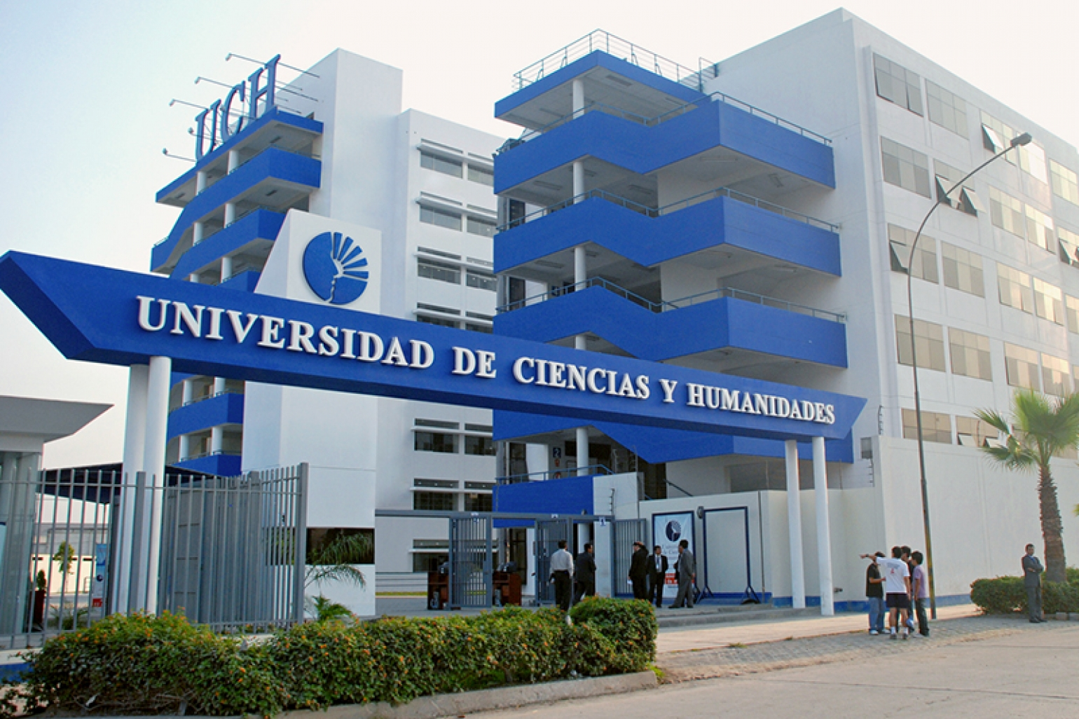


DEPARTAMENTO DE ESTUDIOS GENERALES
Curso:
ALGORITMICA Ii
www.uch.edu.pe

Slide 2


Slide 3



Slide 4
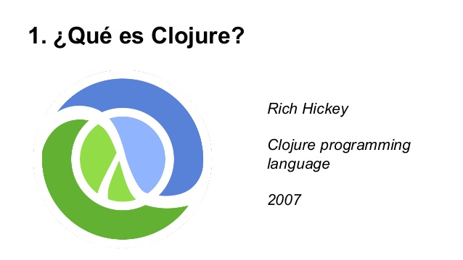

Slide 5
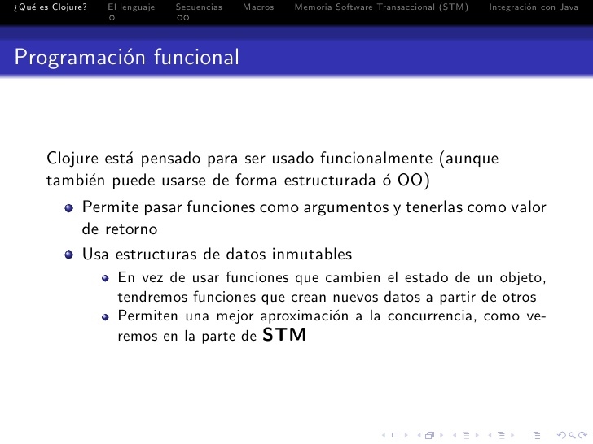

Slide 6
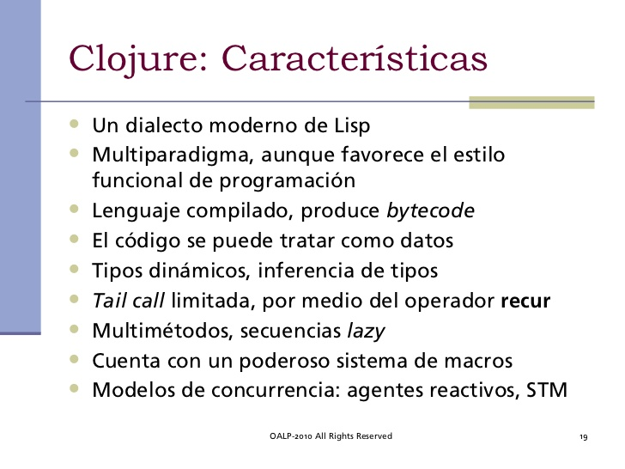

Slide 7
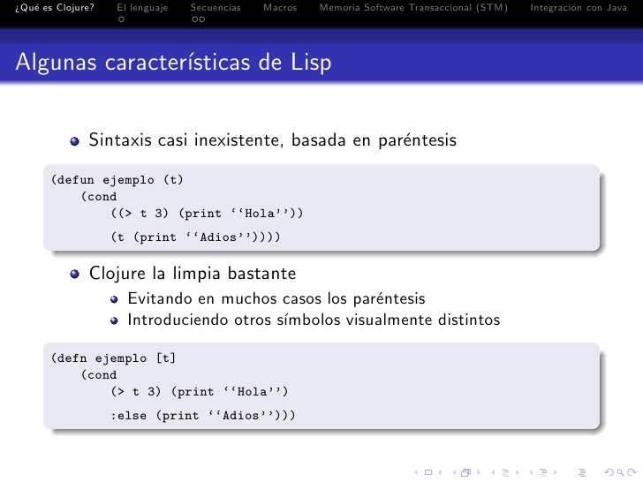

Slide 8
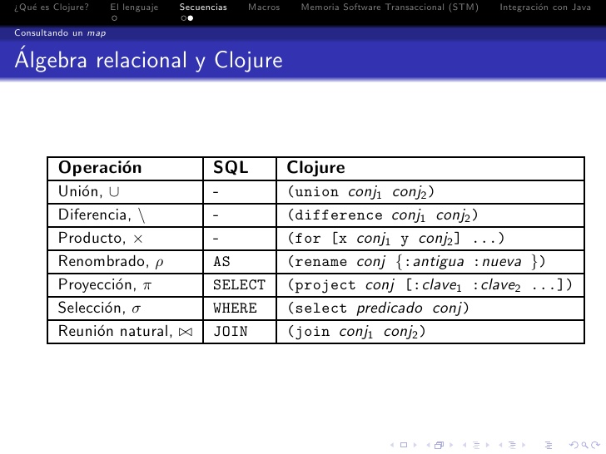

Slide 9
